Slide 1
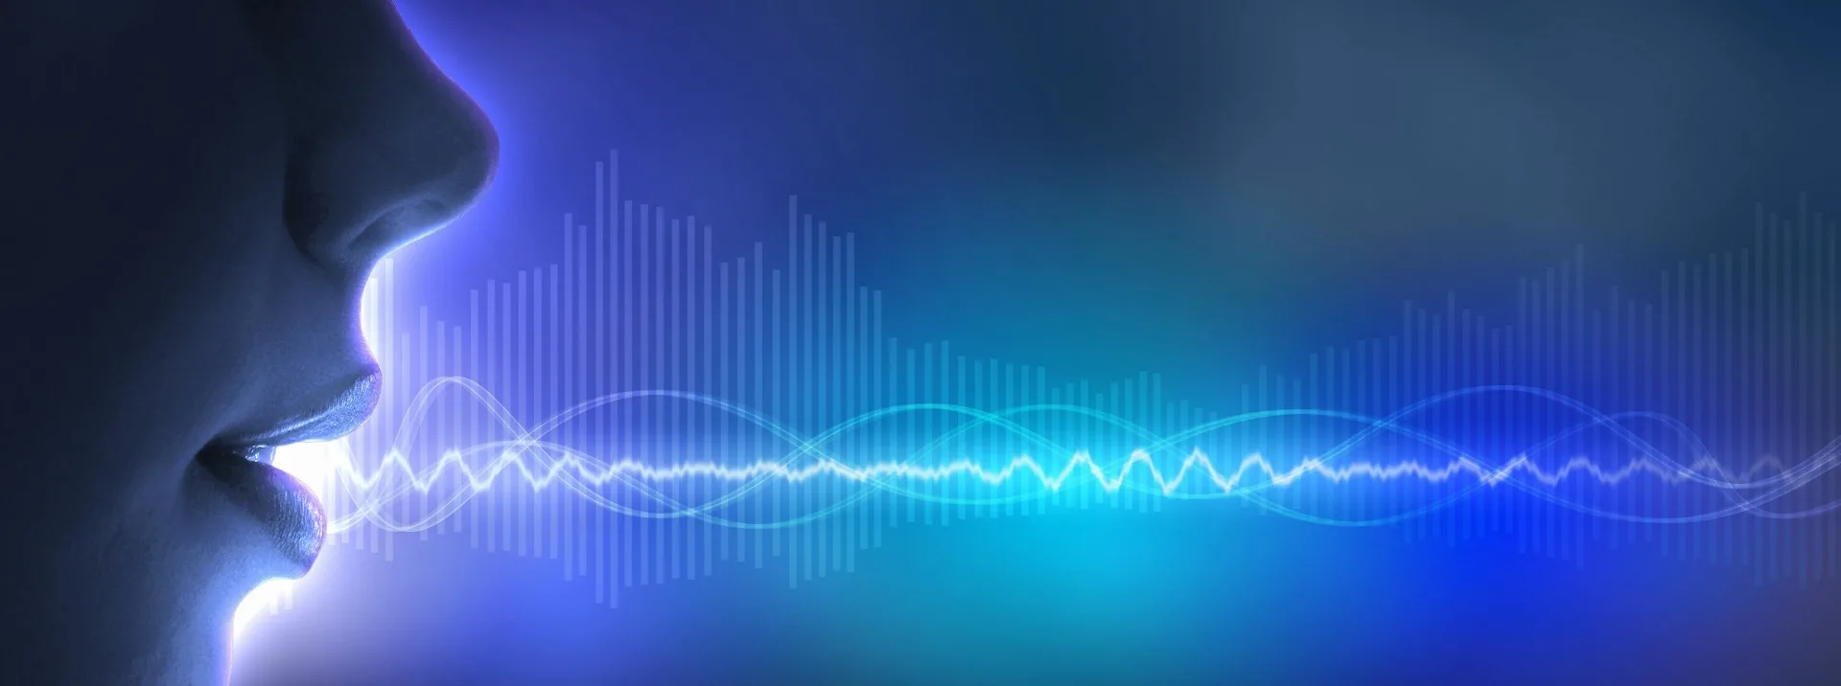
Презентация на тему: «Звуки»
Выполнила: Нечаева Виктория
Юрьевна

Slide 2
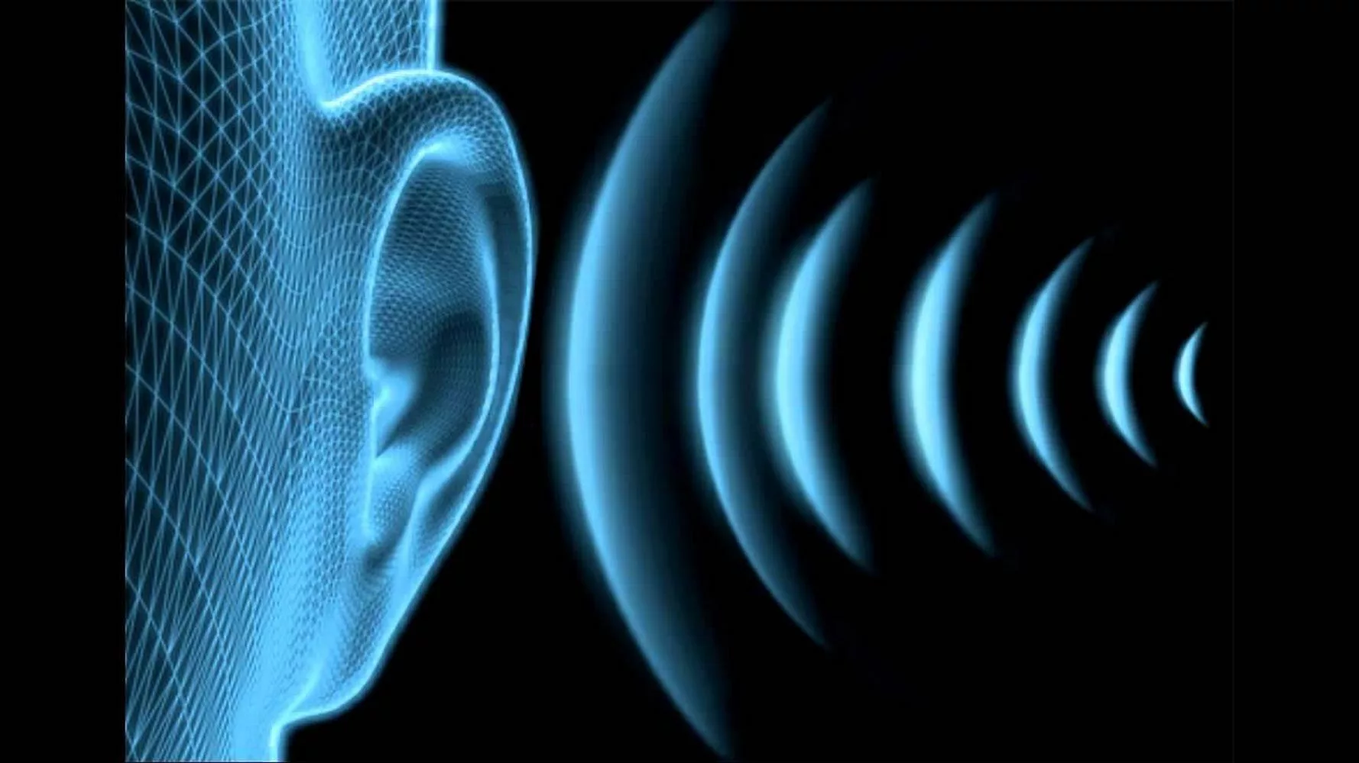

Угадай что за звук
?
?
?

Slide 3
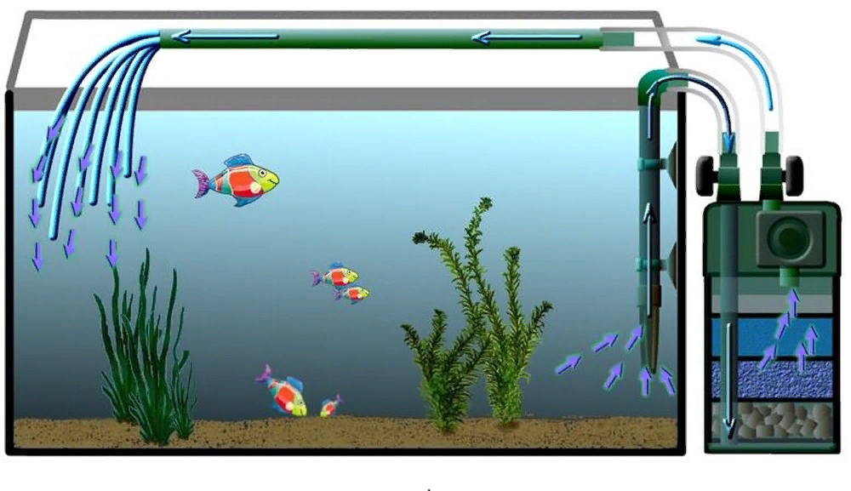

Slide 4

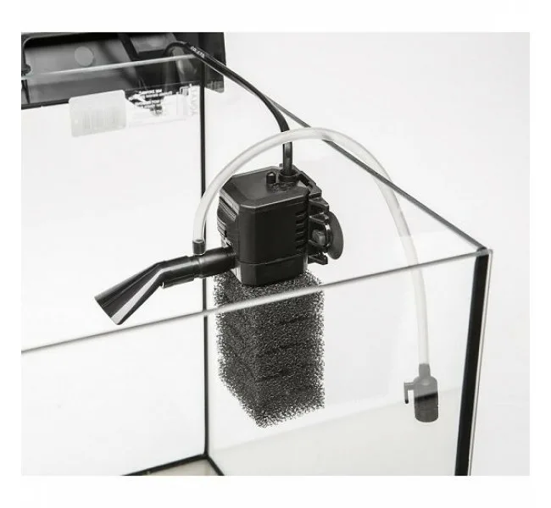
Трубка фильтрации воды в аквариуме
Губка для очистки аквариума
Трубка подающая воздух

Slide 5

Спасибо за внимание

